Slide 1
第2章 基础：集合、函数、序列、求和
2.4 序列与求和

Slide 2
2.4 序列与求和
序列用来表示有序表
  计算机学科中有序表是一种重要的数据结构
    线性表、链表

Slide 3
2.4 序列与求和
定义1：序列(sequence)是从整数集合的子集到集合 S 的函数，记为 { a_{n} }
  a_{n}：整数 n 的像，称为序列的项(item)
序列的描述方式
  通常按下标从小到大列举项

Slide 4
2.4 序列与求和
定义2：几何序列 a, ar, ar² , … , ar^{n}
  其中 a(初项), r(公比) 为实数
定义3：等差序列 a, a+d, a+2d , … , a+nd
  其中 a(初项), d(公差) 为实数

Slide 5
2.4.4 特殊的整数序列
寻找序列的通项式
  例 12.
  例 13. 能写出其通项式吗？

Slide 6
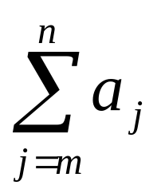
2.4.5 求和
a_{m}＋a_{m＋1}＋…＋a_{n}的记号为
  例 9.
求和
  例17. 18. 19.

Slide 7
2.4.5 求和
定理 1. 几何序列的求和公式
表 2. 常用的求和公式

